Slide 1

BPMN

Slide 2

BPMN (Business Process Modeling Notation) – это графическая нотация для моделирования бизнес процессов.
Модель бизнес-процесса есть описание порядка выполнения работ, приводящих к достижению вполне определенного и воспроизводимого результата.
Под бизнес моделью принято понимать формализованное (графическое, табличное, текстовое, символьное) описание бизнес-процессов.

Slide 3

Язык описания бизнес-процессов опирается на следующие базовые объекты:
Event – Событие;
Activity – Действия;
Gateway – Шлюзы или Развилки;
Flow – Поток.
Date – Данные;
Artefact – Артефакты;
Swimline – «плавательные дорожки»;
Pool (Пул) — набор.

Slide 4

EVENT (СОБЫТИЕ)
это то событие, которое произошло в описании процесса.
Эти события могут быть начальными, конечными или промежуточными.
Например, опишем процесс получения заказа от клиента по телефону:
Событие Старт – это входящий звонок от клиента.
Событие Финиш – это отправка готового расходного документа на печать.

Slide 5

Activity – это те действия (задачи), которые должны быть выполнены на определенном этапе бизнес-процесса. Их при моделировании обычно обозначают в виде прямоугольников, в которые вписывают суть действия.
Действия могут быть элементарными, т.е. неделимыми на какие-то более простые действия, так и не элементарными, т.е. такими, которые при детализации делятся на последовательность определенных более простых действий.
Обычно действия делят следующим образом:
Процесс – крупное действие, которое требует дальнейшей детализации при моделировании.
Задача – элементарное действие, которое уже не может быть дальше детализировано.
ACTIVITY (ДЕЙСТВИЯ)

Slide 6

GATEWAY ( РАЗВИЛКА)
это контрольный узел, который появляется в случае условного ветвления бизнес-процесса.
Графически изображается в виде ромба.
Также шлюзы необходимы в случаях, когда порядок действий зависит от тех или иных факторов.
Например, при работе с заказчиками шлюз появляется на этапе принятия клиентом решения о покупке – «да или нет». При положительном решении необходимо оформить покупку, при отрицательном – выяснить возможные причины отказа, провести работу с «отказом» и т.д.

Slide 7
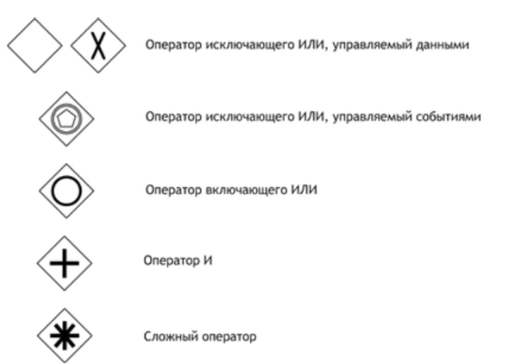
ПРИМЕРЫ ШЛЮЗОВ/РАЗВИЛКИ:

Slide 8
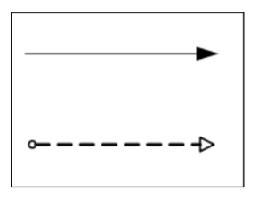
Поток Flow – это последовательность действий, обозначается как стрелка, и показывает, какое действие после какого необходимо совершить.
Message Flows – это пунктирные стрелки в бизнес-модели, которые показывают сообщения, которыми обмениваются участники бизнес-процесса. Например, если заказ переходит от клиента в обработку в отдел продаж, он сопровождается сообщением, которое содержит информацию об этом заказе. Также Message Flows могут связывать два отдельных пула в диаграмме.
Message Flows Association – еще один вид линий, в отличие от сообщений, которые являются пунктирными линиями, этот вариант отображается в виде последовательности не отрезков, а точек.
FLOW (ПОТОК)
И MESSAGE FLOWS (ПОТОК СООБЩЕНИЙ)

Slide 9
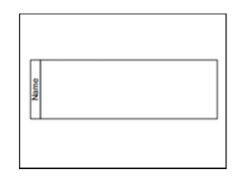
POOL (ПУЛ)
это объект описывающий какой-то один процесс на диаграмме.
Пул может также содержать, так называемые, «дорожки». Они нужны для того, чтобы указать участников процессов, которые скрыты в пуле.
Например, в процессе работы с клиентами участвует менеджер по продажам, руководитель отдела продаж, возможно, бухгалтер или кассир.

Slide 10

Объекты данных – это элемент, который показывает, какие данные и документы нужны для того, чтобы какое-то действие запустилось, либо которые являются результатом выполненного действия.
Объектом данных может быть сформированный заказ.
Для менеджера это будет результат действий, а для склада, который получает заказ – началом действия (сбор товаров и отгрузка).
DATE OBJECT (ДАННЫЕ, ОБЪЕКТЫ ДАННЫХ)

Slide 11

MESSAGE (СООБЩЕНИЕ)
Этот элемент необходим, чтобы показать коммуникацию между двумя участниками процесса. Это может быть Email, сообщения внутри системы совместной работы, переписка в каком-либо из мессенджеров, которыми пользуются участники процесса, коммуникации на сайте компании, sms-сообщения и т.д.

Slide 12
ARTEFACT (АРТЕФАКТЫ)
Под артефактами в BPMN понимают объекты, не являющиеся действиями и не связанные с действиями напрямую.
Это могут быть любые документы, данные, информация, которая не влияет напрямую на исполнение процесса.
Выделяют два вида артефактов:
Object Group (Группа объектов)
Text Annotation (Текстовая аннотация)

Slide 13
Object Group (Группа объектов) – это еще одна возможность объединить под общим символом несколько элементов, чтобы сэкономить место на диаграмме и повысить простоту ее восприятия. Здесь собираются различные активности под одним общим названием. Группу объектов также всегда можно рассмотреть детально. Группа выглядит как прямоугольник с закругленными углами, выполненный штриховой линией с точками.

Slide 14
Text Annotation (текстовые аннотации) применяют для различных уточнений к диаграмме. Это могут быть комментарии, пояснения, другая информация, которая повысит читабельность диаграммы.
Аннотации – это незакрытый прямоугольник, выполненный сплошной линией, от которого к объекту аннотации ведет линия, состоящая из точек.

